Slide 2
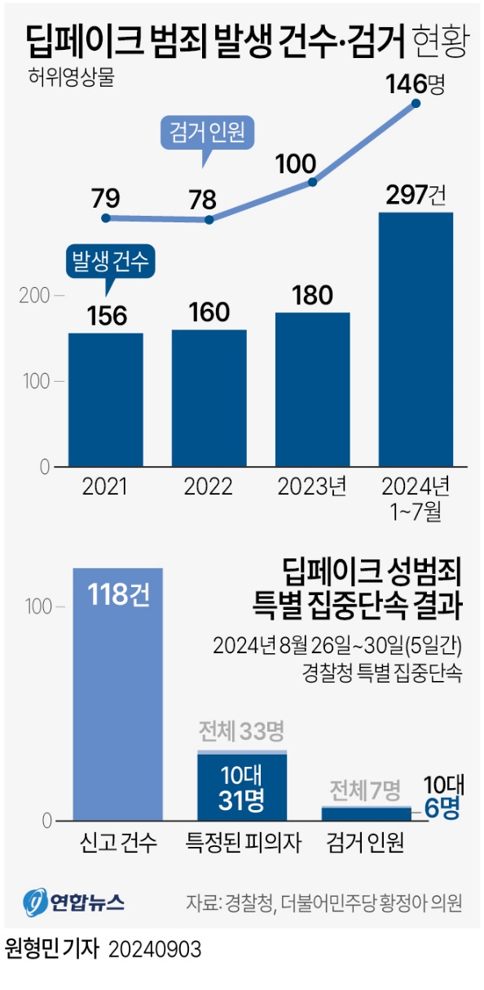
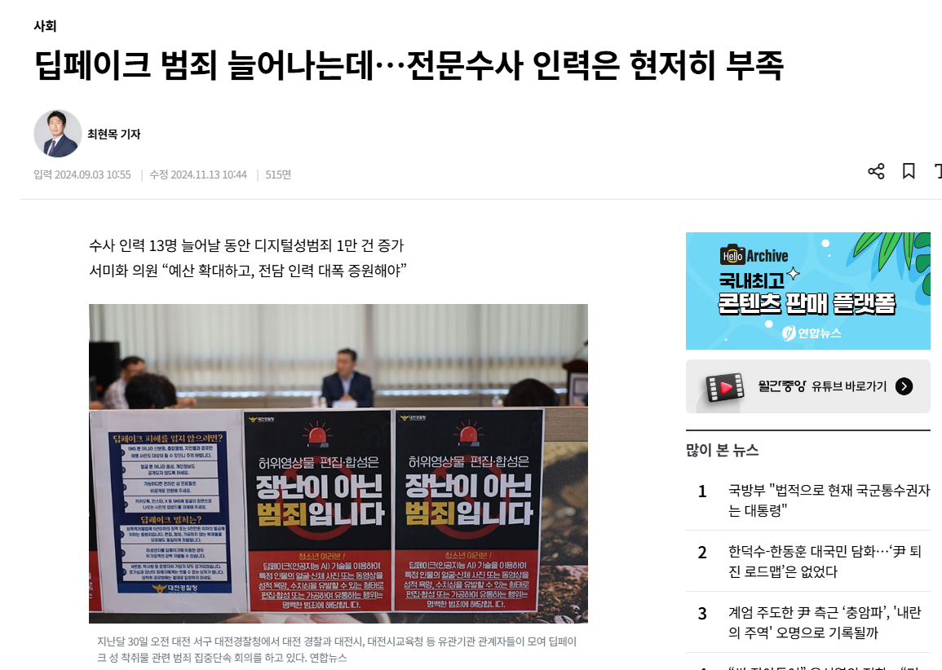
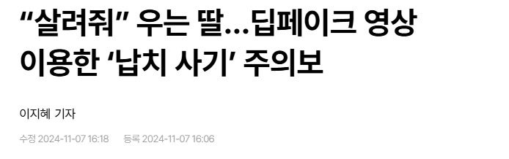
[양식 0] 배경

Slide 3
[양식 1] 문제정의
본인이 알고 있거나 관심있는 특정 산업/기업에서 문제라고 생각하는 것이 무엇인지 정의합니다.
산업: 공공 치안
대표기업명: 경찰 사이버수사팀
구분 | 내용 | 문제종류 (발생형/탐색형/설정형 중 선택)
(2) To-Be | 실시간 탐지 및 분석이 가능한 AI 알고리즘 구축. 딥페이크와 기타 영상 조작의 진위 확인을 위한 디지털 포렌식 자동화 도구 확보. 대규모 데이터 관리 및 분석이 가능한 통합 데이터 플랫폼 구축. | 발생형 문제 -> 수사 기술 미달을 딥페이크 탐지 솔루션으로 보완
(3) Problem | 탐지 역량 부족 자동화 시스템 미흡 데이터 통합 문제
(1) As-Is | 딥페이크와 같은 첨단 사이버 범죄 탐지에 대한 전용 기술 부족 기존 디지털 포렌식 도구는 정적 데이터 분석에 특화되어 있어 딥페이크 같은 실시간 분석이 어려움. 데이터를 수집하고 분석하는 과정에서 자동화 시스템 부족으로 처리 속도 저하.

Slide 4
[양식 2] 고객산업의 변화와 시장형성
과제 산업 : 딥페이크 감지
고객사명 : 경찰청 사이버수사팀
구분 | 내용 | (3) 예상되는 산업의 변화와 시장형성
(1) 고객사의 고객(소비자/이용자) 주요 니즈 | 1. 가짜 뉴스 및 리벤지 포르노 등 조작된 콘텐츠의 확산 방지 | [예상 변화] 1. 딥페이크 탐지 기술 시장확대 2. AI를 활용한 실시간 탐지, 이상 징후 분석 기술의 발전. 3. 딥페이크 및 AI 기술 규제를 위한 법적 프레임워크와 관련 산업 성장. [시장형성] 1. 경찰청을 포함한 공공기관, 금융, 미디어 등 다양한 산업에서 딥페이크 방지 기술 도입 수요예상 2. B2G(Business-to-Government) 모델 확산 - 보안 솔루션 제공 기업이 경찰청, 국방부 같은 공공기관에 맞춤형 서비스를 제공.
 | 2. 사이버 범죄 신고 후 신속한 대응
 | 3. 개인화된 보안 요구 - 개인별 맞춤형 보안 솔루션(예: AI 기반 딥페이크 탐지 앱)
(2) 고객사의 주요 니즈 | 위조된 컨텐츠인지 아닌지 빠르게 파악
 | 위조된 컨텐츠임이 확정되면 체포영장 작성 등의 과정이 신속하게 처리되도록 인프라 구축
 | 딥페이크 영상을 수사 + 연구목적으로 활용될 수 있도록 패키징(전처리) 필요
(1)내용을 조사/추정한 후, (2) 내용을 추정합니다.

Slide 5
[양식 3] 전략요소 정의
앞에서 정의한 산업분석을 하기 위한 전략요소는 무엇이며 이와 관련된 정보는 어느 곳에서 찾을 수 있는지 정보원을 작성합니다.
산업/고객사
변화목표
구분 | 기본질문 | 전략요소 | 정보원
Where to Compete
What to Compete
How to Compete

Slide 6
[토론] 구매센터 분석 – 강사의 코칭에 따라 칸을 채웁니다.
관심있는 기업을 선정한 후, 구매센터의 구조와 니즈를 추정합니다.
 | 제안자 | 검토자 | 영향력자 | 승인자/결정자 | 구매자 | 사용자
참여자 (부서/직급/이름)
표출 니즈
주요 업무
미표출 니즈
기타

Slide 7
[양식 4] 세분화
관심있는 산업내 주요 기업들을 리스트로 작성하고, 이들을 대상으로 기준을 정의한 후 세분화를 실시합니다.
구분 | 내용
산업
고객사(Players) 리스트
세분화 기준 (4개 이상)
고
A사
D사
B사
C사
E사
세분화 기준 1
G사
F사
저
저
세분화 기준 2
고

Slide 8
[양식 5] 가치제안 정의
※ 양식5는 양식6의 가치제안서의 내용을 합친 후, 양식 6을 제출합니다.
구분 | 내용 | (4) 경제적가치(환산) ※ 환산근거&방법
기능가치
(2) 사용가치
(3) 정서가치

Slide 9
[양식 6] 가치제안 정의서 작성
구분 | 내용 | (4) 경제적가치(환산) ※ 환산근거&방법
기능가치
(2) 사용가치
(3) 정서가치
(고객사명)은 (총투자비용)으로 (자사 솔루션)을 구입함으로써 (계량화된 비즈니스 향상)을 얻게 될 것이다.
(실행날짜)에 자사는 서비스를 시작할 것이고, (특정 사업 프로세스 또는 특정 영역)에서의 실행은 (언제)까지 (얼마)의 경제적 소득을 가져다 줄 것이다.
자사는 자사 솔루션의 효과를 문서화된(측정 결과와 추적 과정)으로 보고할 것이다.

Slide 10
[양식 7] 컨셉정의
고객가치 정의 | 감각 | 고객이 지각할 수 있는 구현방법
고객(사) : 혜택 : 속성 : RTB : | 시각
 | 청각
 | 운동감각 (업무단계 감소 등)
 | 기타

Slide 11
[양식 8] 역가치사슬 분석
가치사슬 | (4) 필요기술/설비 | (3) 생산/개발 | (2) 마케팅/세일즈 (고객 인지) | (1)고객니즈
내용(To-Be)
필수 경쟁우위 요소
현상황(As-Is)
필요 요소

Slide 12
[양식 9] 가치제안을 위한 필요사항
구분 | 내용
목표고객 |  | RTB/근거 | 세일즈툴킷 ※ 고객/사용자가 지각할 수 있도록 하는 것
속성 |  | 경쟁우위 속성 근거
제시혜택 |  | 경쟁우위 혜택 근거
가치
범주
가격
Statement

Slide 13





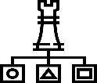



[양식 10] 비즈니스 모델 정의
핵심파트너
핵심 활동
가치 제안
고객 관계
고객세그먼트
핵심자원
유통 채널
비용구조
수입의 흐름

Slide 14
[양식 11] 이해관계자 분석 및 창의적 대안 도출
구분 | 내용
자사 목표/니즈
목표/니즈 달성을 위해 필요한 요소
관계자 |  | 입장 | 이익 | 손해 | 창의적 대안
고객 | 기존
 | 신규
공급자
사업 파트너 | 기존
 | 신규
종업원/파트너
정부/지자체

